Slide 1
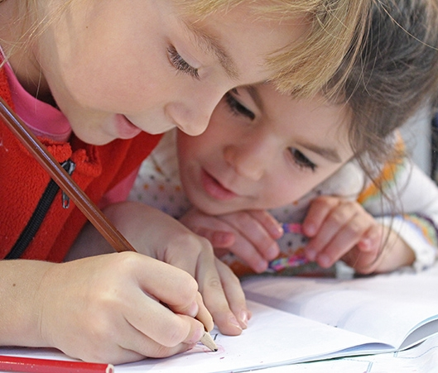
Безопасность в Интернете

Slide 2

Анкета
Есть ли у Вашего ребенка доступ к Интернету?
да;
нет.

Slide 3
Анкета
2) Как часто ребенок использует Интернет?
несколько раз в день;
каждый день или почти каждый день;
один или два раза в неделю;
один-два раза в месяц и реже.

Slide 4
Анкета
3) Следите ли Вы за тем, чем ребёнок занимается сидя за компьютером?
всегда;
редко;
никогда.

Slide 5
Анкета
4) Каким из перечисленных рисков подвергались Вы или Ваши дети, используя Интернет?
преследование сообщениями, содержащими оскорбления, агрессию, запугивание; хулиганство и т.д.;
блокировка компьютера, взлом профиля, вирусы, спам, вымогательство денег за разблокировку;
неподобающая или незаконная информация различного рода;
онлайн-мошенничество;
не подвергались никаким рискам;
затрудняюсь ответить.

Slide 6
Данные
Дети опережают взрослых по количеству времени, которое они проводят в Интернете. В возрасте между 8 и 13 годами дети составляют половину общего числа пользователей Интернета.
Более 90% подростков 8-16 лет сталкивались с порнографией в сети .
44 % детей, регулярно использующих Интернет, хоть один раз подвергались сексуальным домогательствам при виртуальном общении, 11 % подверглись этому несколько раз.
14.5 % детей назначали встречи с незнакомцами через Интернет.10 % из них ходили на встречи в одиночку, а 7 % никому не сообщили, что с кем-то встречаются.
38% детей просматривают страницы о насилии.
16% детей просматривают страницы с расистским содержимым.
Согласно исследованию, проведенному в 2006 году в Польше, почти 1/3 родителей (28,4%) не осознает опасностей, с которыми могут встретиться их дети в Интернете.

Slide 7
Опасности
Педофилы, «завлекающие» (развращающие) детей, побуждающие к сексуальным действиям.
Пропаганда антиобщественных действий и преступлений.
Распространение сцен насилия, киберпреследование и унижение.
Мошенники и обманщики.
Вербовщики террористов, экстремистов и сектантов.
Создатели и распространители вредоносного ПО.
У детей высок уровень доверия к информации из Интернета и протестного поведения – опасность выше, чем для взрослого пользователя.

Slide 8
Спасибо за внимание!

